Slide 1
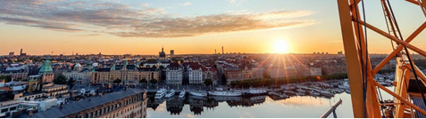
Så ställer du drivande hållbarhetskrav i offentliga upphandlingar
Fredag 3 juni
Kl 09.00 – 10.00

Slide 2
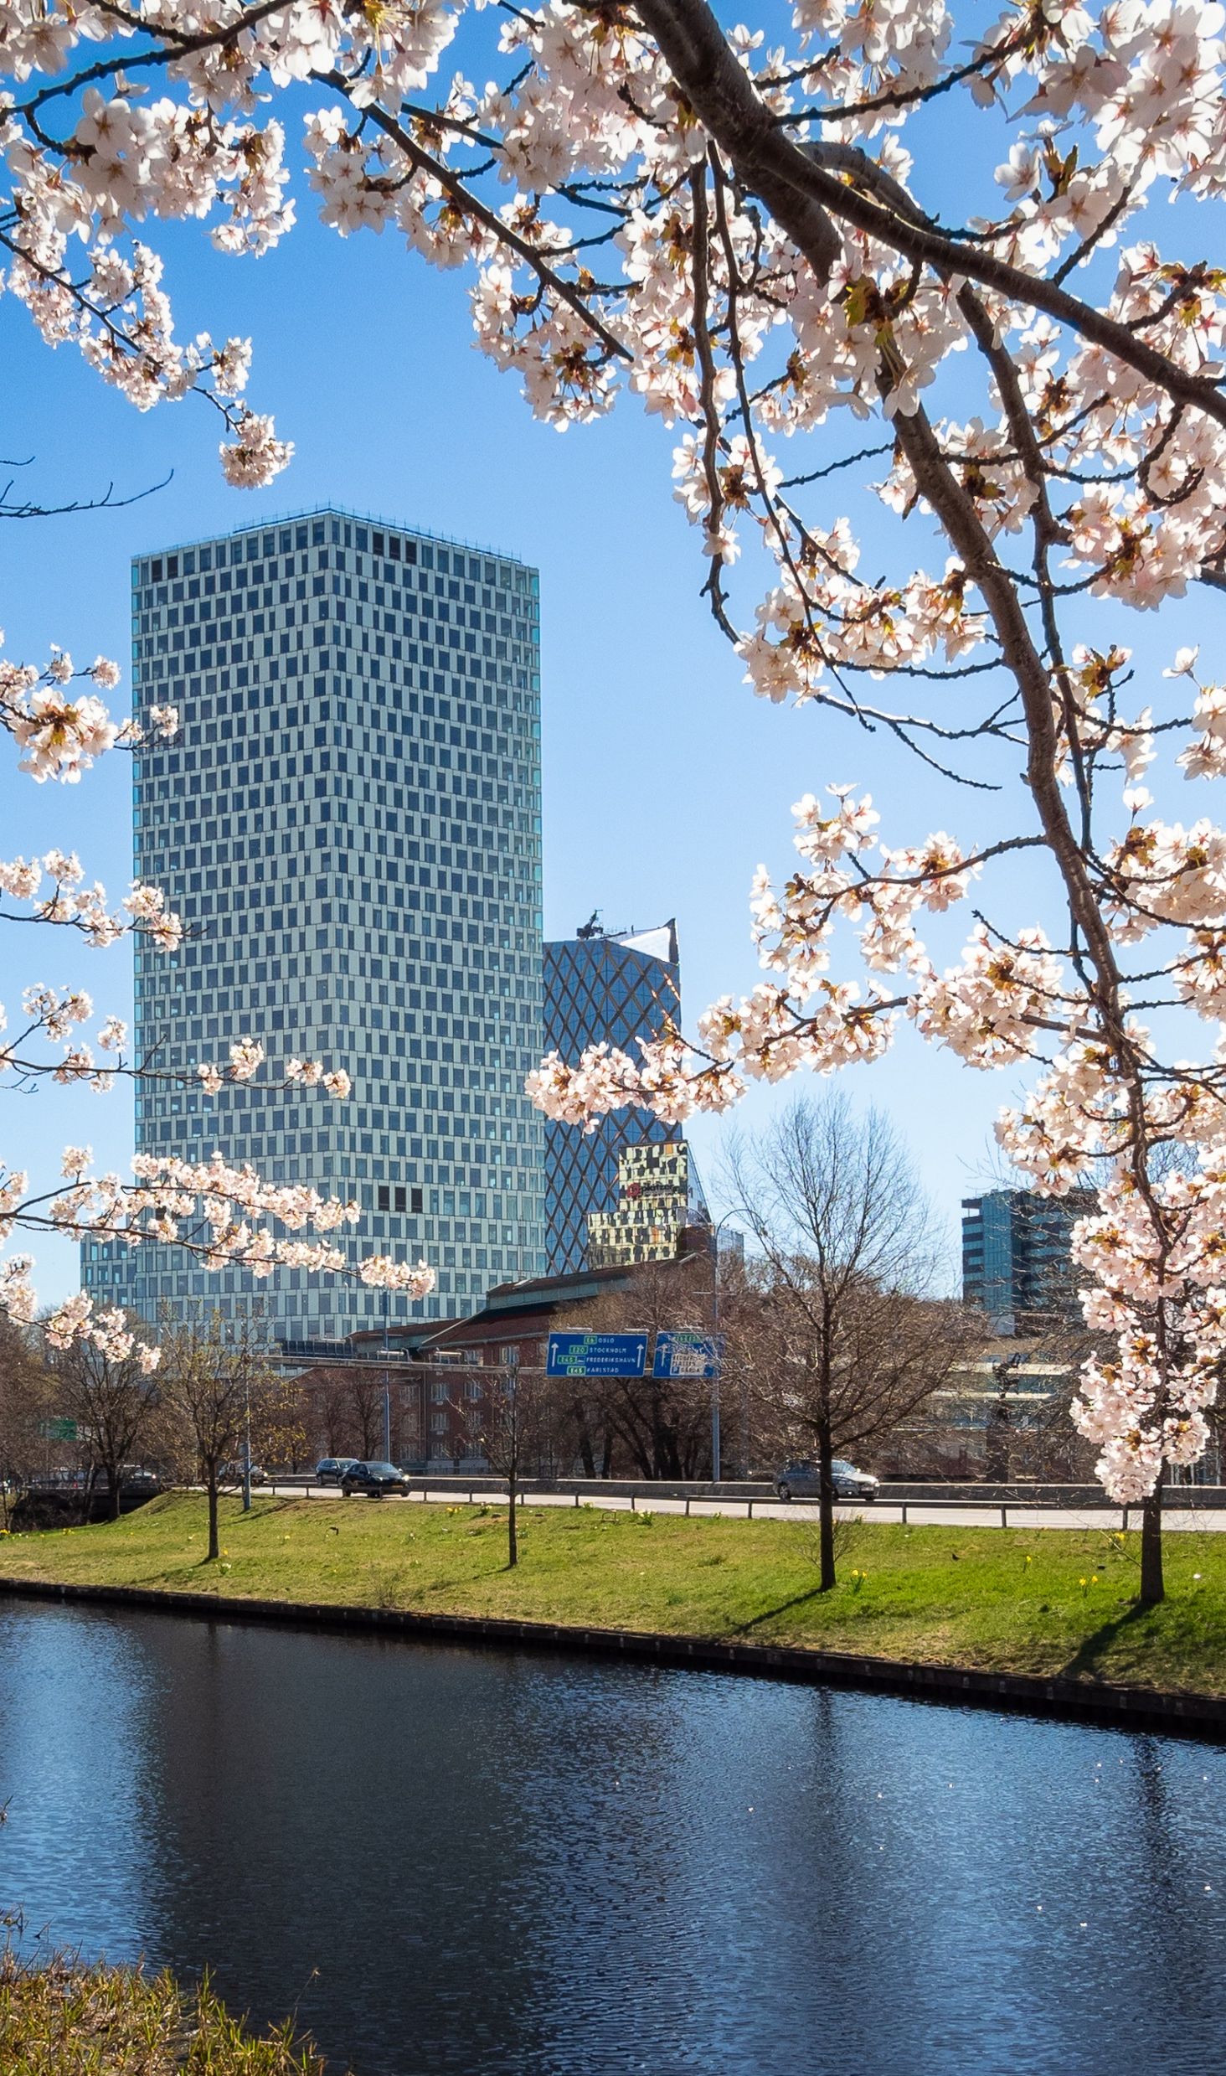
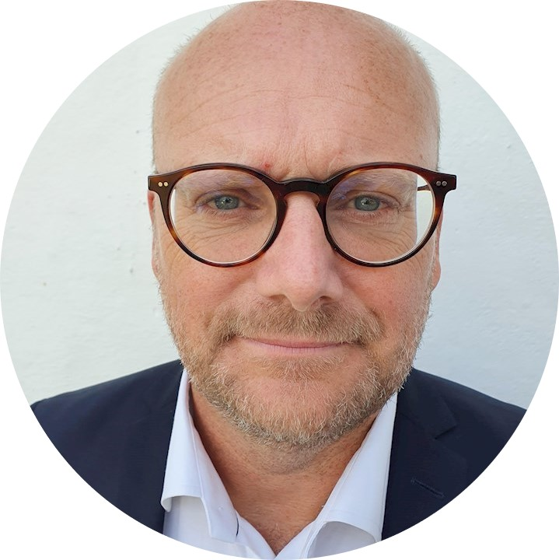
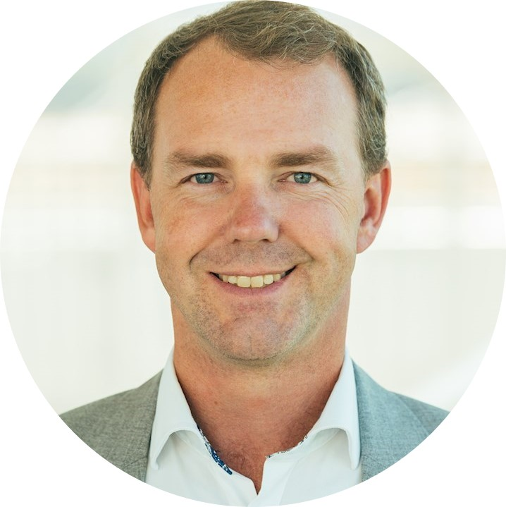
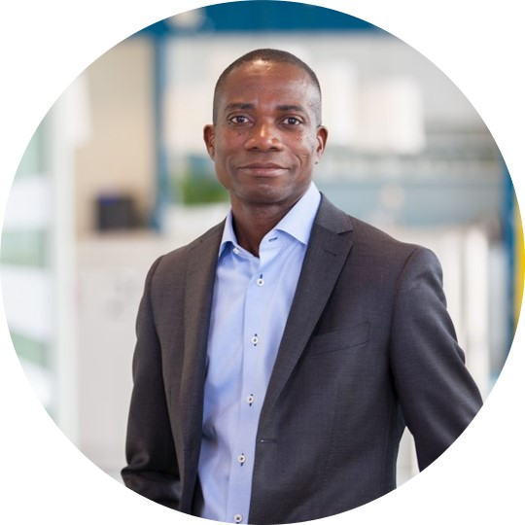
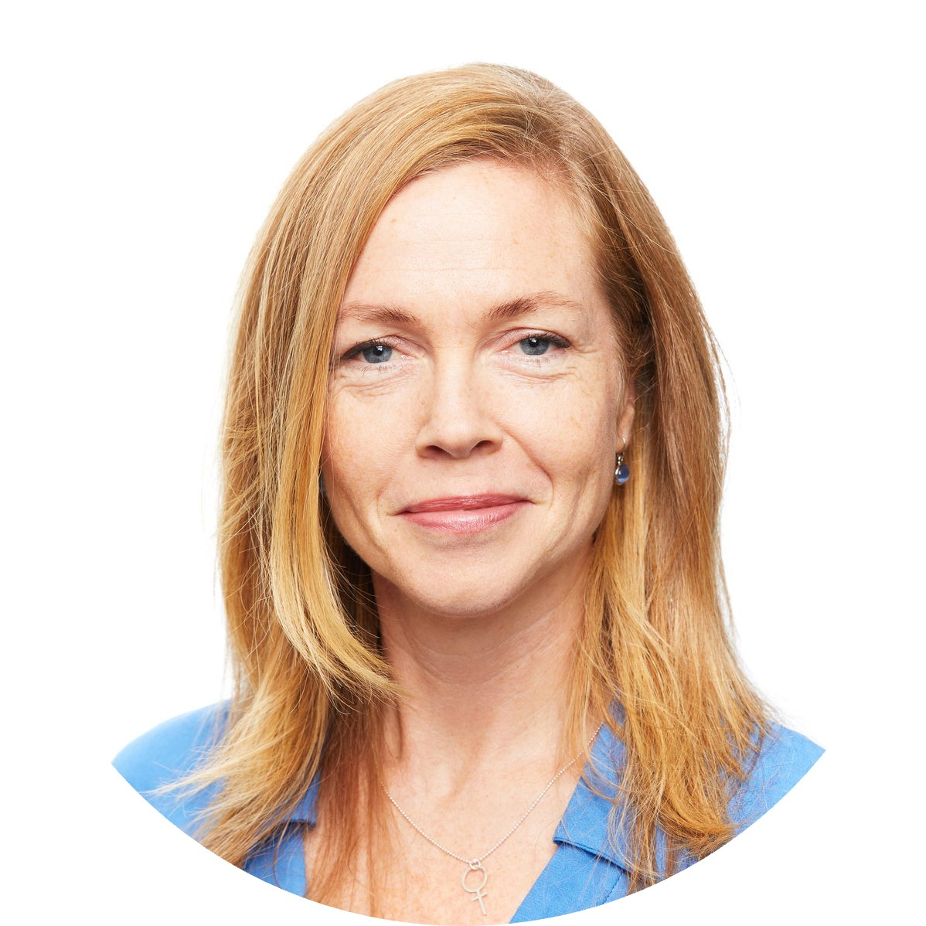
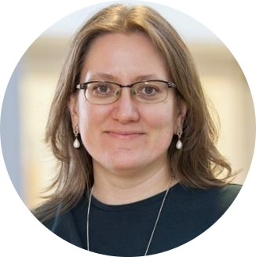
Program
09.00 Välkommen
Dagens moderator Håkan Isfalk, marknadschef, Skanska tillsammans med Lars Jonson, affärsutvecklingsdirektör.
09.10 Upphandlingsmyndigheten
Patrick Amofah och Ellionor Triay Strömvall från Upphandlingsmyndigheten om det stöd och de rekommendationer kring hållbarhet i upphandling som tagits fram i syfte att hjälpa upphandlande myndigheter att upphandla varor och tjänster inom bygg och anläggning.
09.30 Huddinge kommun och Upphandling Södertörn
Lena Mårdh, Hållbarhetsstrateg i Huddinge kommun och Upphandling Södertörn delar med sig av sina erfarenheter och ger exempel på hur de arbetat med hållbarhetskriterier i upphandlingar.
09.50 Gemensamt panelsamtal
10.00 Avslut

Slide 3
Hållbar byggupphandling
Patrick Amofah och Ellionor Triay Strömvall
Upphandlingsmyndigheten

Slide 4

Antal ANNONSERADE upphandlingar
Värdet av OFFENTLIG UPPHANDLING i Sverige
803 miljarder kronor*
18 % av BNP
17 938 stycken**
*Baserat på statistik från 2019
**Baserat på statistik från 2020
Notes:
Värdet av OFFENTLIG UPPHANDLING i Sverige:
803 miljarder kronor
18 % av BNP
Baserat på statistik från 2019
Antal ANNONSERADE upphandlingar:
17 938 stycken
Baserat på statistik från 2020

Slide 5
Över hälften av annonserna är inom samhällsbyggnad
Upphandling av bygg och anläggning och fastighet var närmare
200
MILJARDER
KRONOR
2020
(byggverksamhet 132,9 fastighetsverksamhet 66,9 miljarder kronor).
CPV * Benämning Antal Andel
45 Anläggning 6 489 36 %
71 Arkitekt, bygg, ingenjörs 2 007 11 %
och besiktningstjänster
44 Konstruktioner och 900 5 %
konstruktionsmaterial;
konstruktionshjälpmedel
(utom elutrustning)
* CPV – Common Procurement Vocabulary. CPV standardiserar de referenser som används av de upphandlande myndigheterna och enheterna för att beskriva föremålet för upphandlingen.

Slide 6
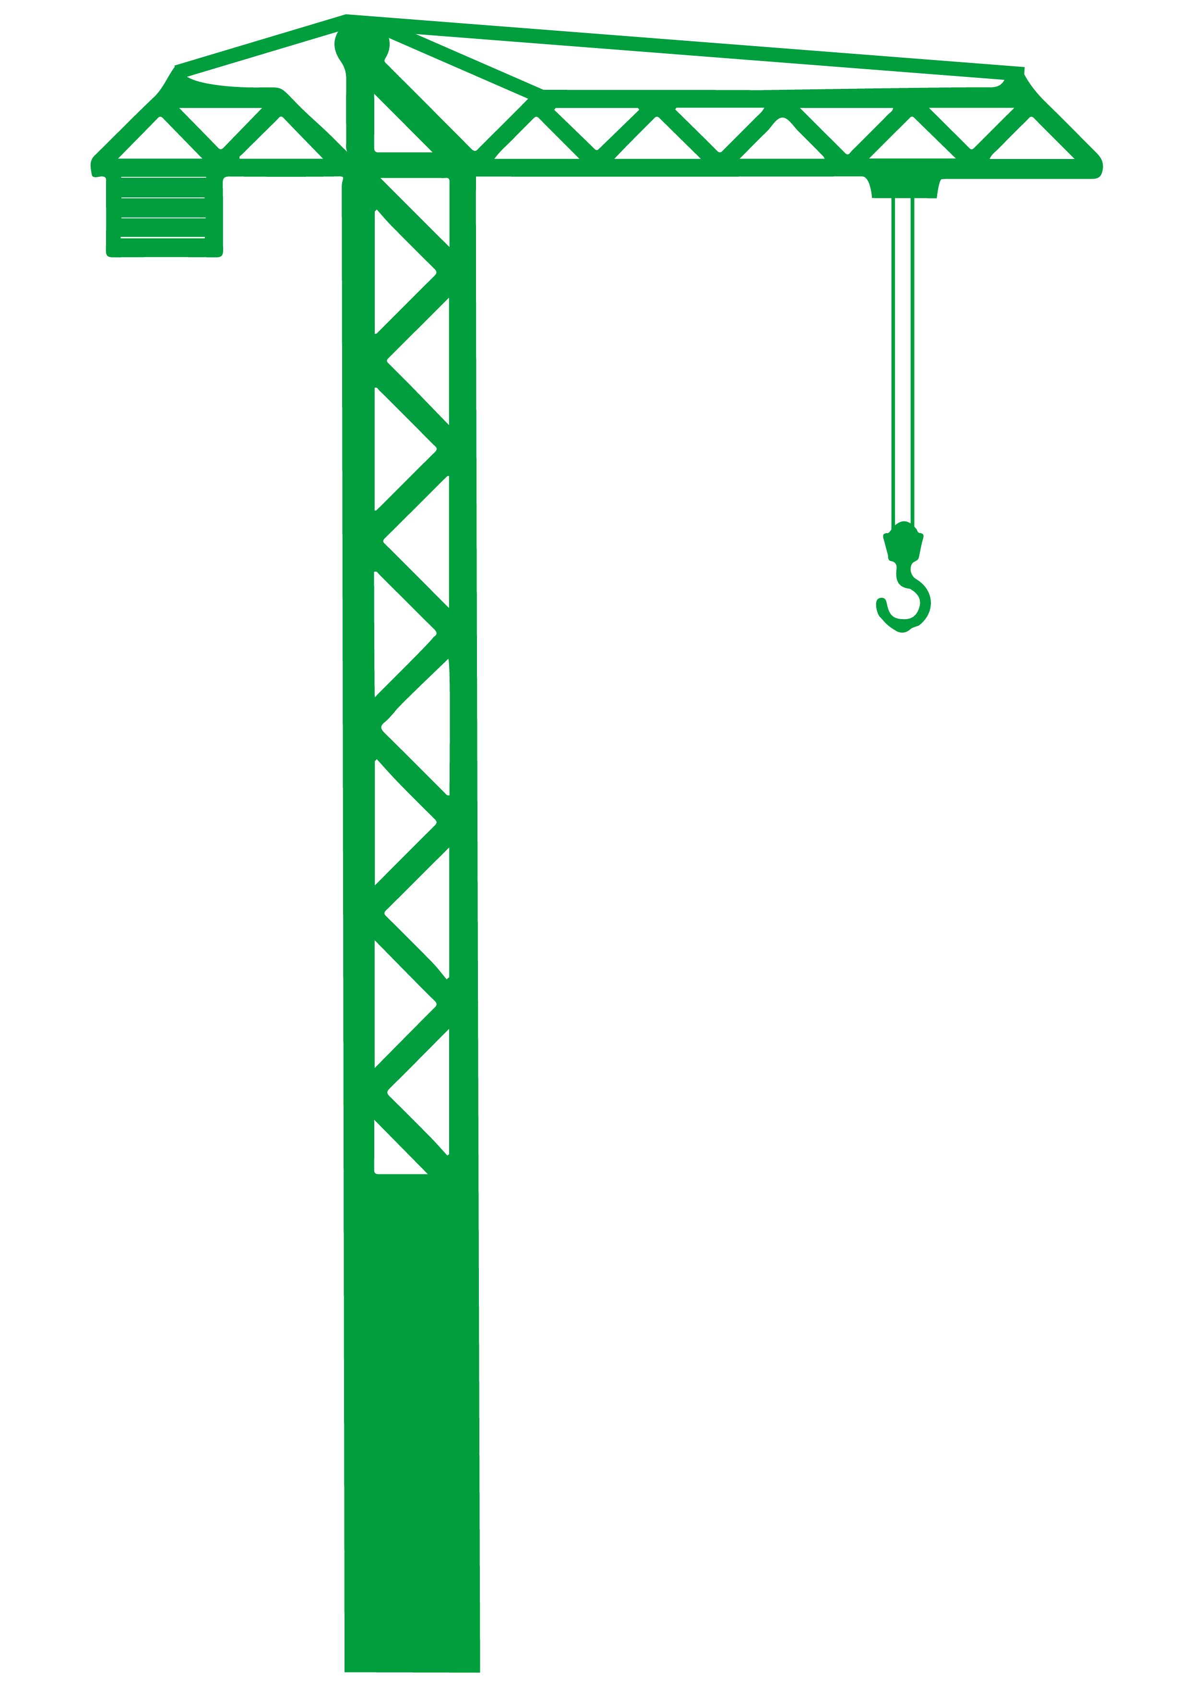
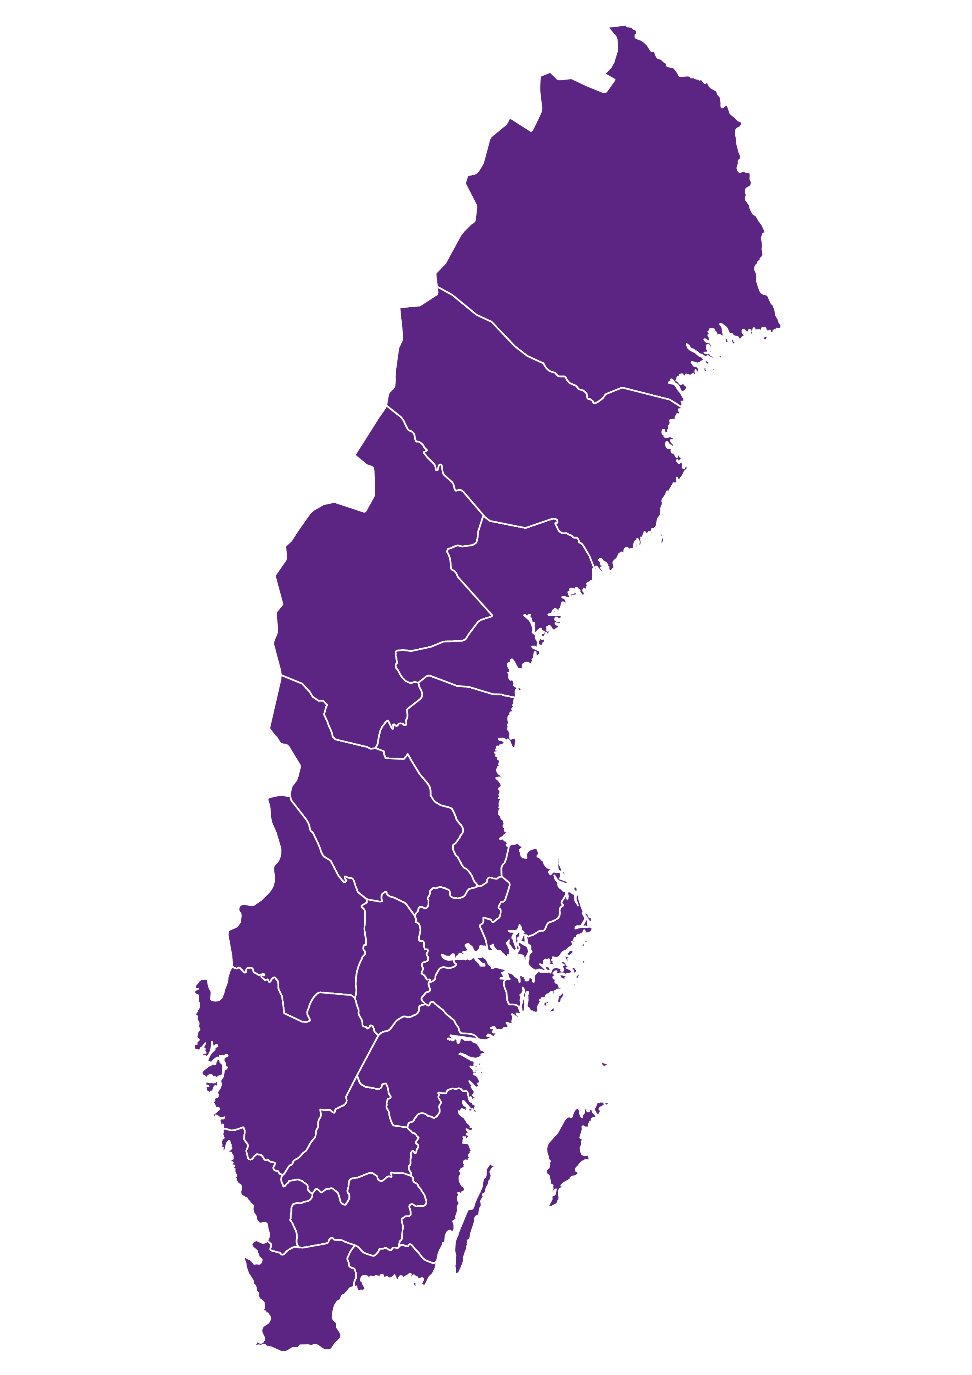

Klimatpåverkan och
klimatmål inom bygg
Står för cirka 20 %
av Sveriges CO2-utsläpp

Slide 7
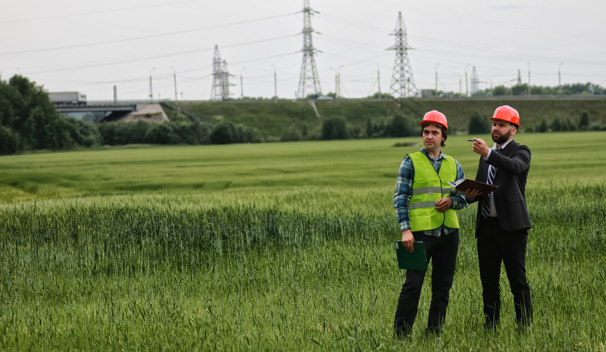

Upphandling som verktyg för hållbar samhällsbyggnad som också bidrar till att nå Sveriges 16 miljökvalitetsmål och målen
i Agenda 2030

Slide 8


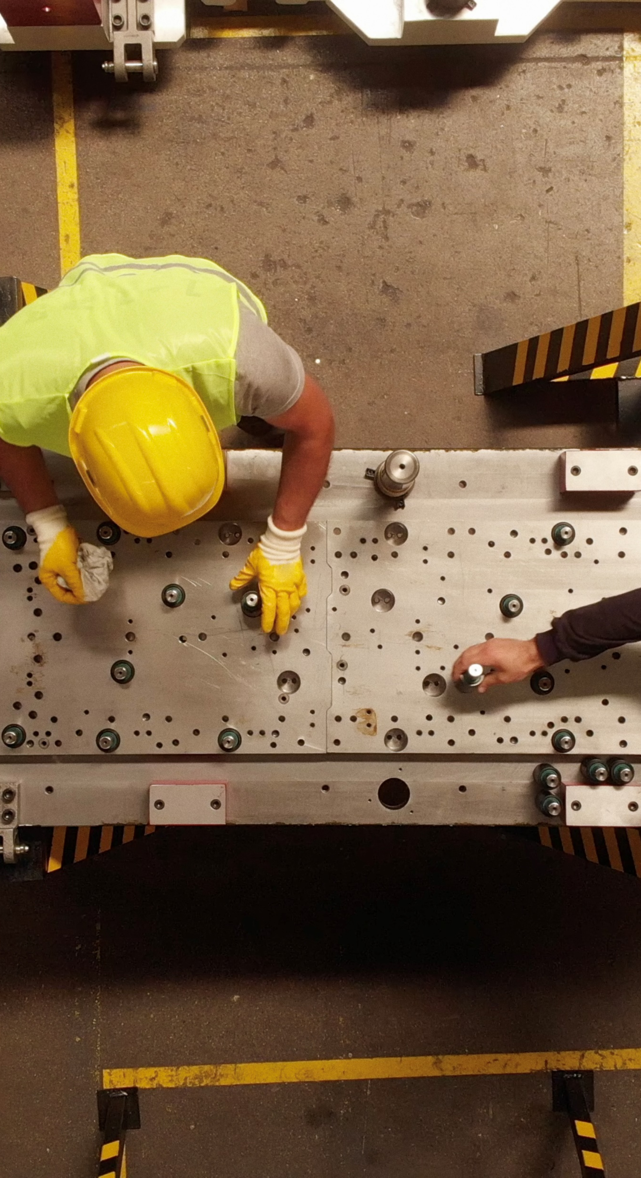
Hur kan upphandling bidra till ett socialt hållbart samhälle?
Offentliga inköp - verktyg för att bidra till att lösa samhällsutmaningar
Upphandling påverkar många:
  användare av offentliga tjänster
  personer som producerar och levererar
  personal vid den organisation som gör inköpet
  den bredare marknaden
Notes:
Socialt ansvarsfull offentlig upphandling handlar om att uppnå positiva sociala resultat i offentliga upphandlingskontrakt. Upphandling påverkar ett stort antal personer: användare av offentliga tjänster, personer som sysslar med produktion och leverans eller personal vid den organisation som gör inköpet. Utöver de personer som påverkas direkt kan socialt ansvarsfull offentlig upphandling påverka den bredare marknaden både på efterfråge- och utbudssidan.
välja varor och tjänster som ger positiva sociala resultat
Genom att ta sociala hänsyn i samband med upphandling kan upphandlande myndigheter bidra till att använda skattemedel på ett ansvarsfullt sätt.
Socialt ansvarsfull upphandling är ett brett begrepp och kan omfatta olika aspekter.
Det kan exempelvis handla om att säkerställa schyssta arbetsvillkor för de personer som ska utföra offentliga kontrakt, att erbjuda personer som står långt ifrån arbetsmarknaden möjlighet till sysselsättning, eller att bidra till ökad delaktighet i samhället för personer med funktionsnedsättning.
Upphandlingsreglerna innebär inte bara möjligheter att inkludera sociala hänsyn vid upphandling, utan också vissa skyldigheter. Det gäller vissa arbetsrättsliga villkor och säkerställandet av tillgänglighet.

Slide 9

Den svenska målsättningsparagrafen (”bör-regeln”)
”En upphandlande myndighet bör beakta miljöhänsyn, sociala och arbetsrättsliga hänsyn vid offentlig upphandling om upphandlingens art motiverar detta.”
4 kap. 3 § i LOU, LUF och LUK
Notes:
4 kap. Allmänna bestämmelser
Principer för offentlig upphandling
3 § En upphandlande myndighet bör beakta miljöhänsyn, sociala och arbetsrättsliga hänsyn vid offentlig upphandling om upphandlingens art motiverar detta.

Slide 10


För vilka bygger vi?
Vilka är det som bygger?
Notes:
Viktigt att ha båda perspektiven med sig när vi pratar om social hänsyn i bygg- och anläggningssektorn: för vilka bygger vi, och vilka är det som bygger?
För vilka bygger vi:
Kan barn växa upp på ett tryggt och säkert sätt och leka i huset hon bor i, och i miljön mellan husen?
Känner sig flickor och kvinnor rädda när de går ut för att det byggs mörka gångtunnlar eller andra otrygga stadsmiljöer?
Kan äldre och andra personer som har svårt att röra eller orientera sig röra sig i sina hem eller utomhus?
Vilka är det som bygger?
Får de som bygger en skälig lön som de kan leva på? Eller måste de kanske till och med betala tillbaka en del av lönen till kriminella företag?
Får de ta raster när de behöver vila?
Är deras arbetsplatser trygga och säkra så att de inte riskerar att råka ut för allvarliga olyckor?

Slide 11
Vilka stöd har Upphandlingsmyndigheten?

Slide 12

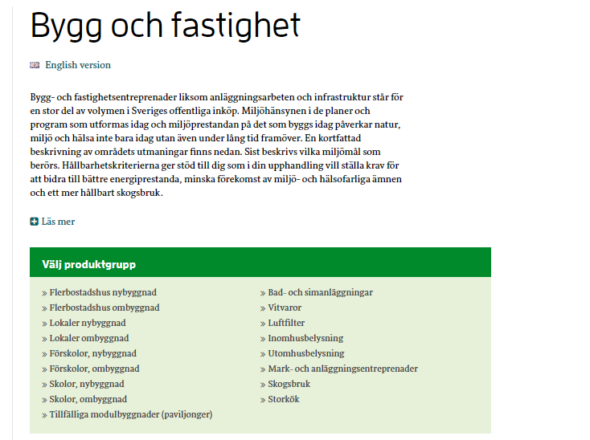
Hållbarhetskriterier för offentlig upphandling
-Klimatkrav -Arbetsrättsliga villkor
Notes:
Nybyggnation och ombyggnation, Olika typer av byggnader: flerbostadshus, lokaler, skolor, förskolor, paviljonger, bad- och simanläggningar, Olika produkter: vitvaror, luftfilter, belysning, Mark- och anläggningsentreprenader, storköksutrustning

Slide 13
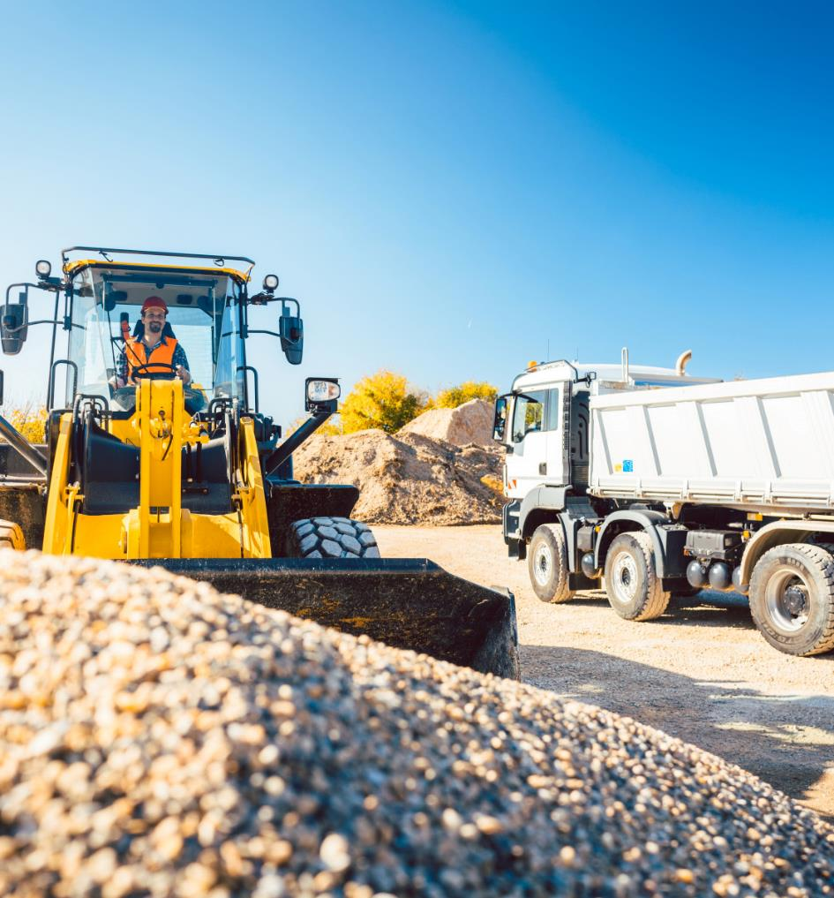
Exempel på hållbarhetskriterier
Klimatkrav för upphandling vid programskedet, projektering, utförandeentreprenader, totalentreprenad
Klimatkrav för väg- och anläggningsprojekt från programskedet till byggnation
Hållbarhetskriterier för kompetens- och resurskrav klimatansvarig
Klimatkrav för cirkulär masshantering
Krav på digitala kvitton
(avancerat krav)

Slide 14
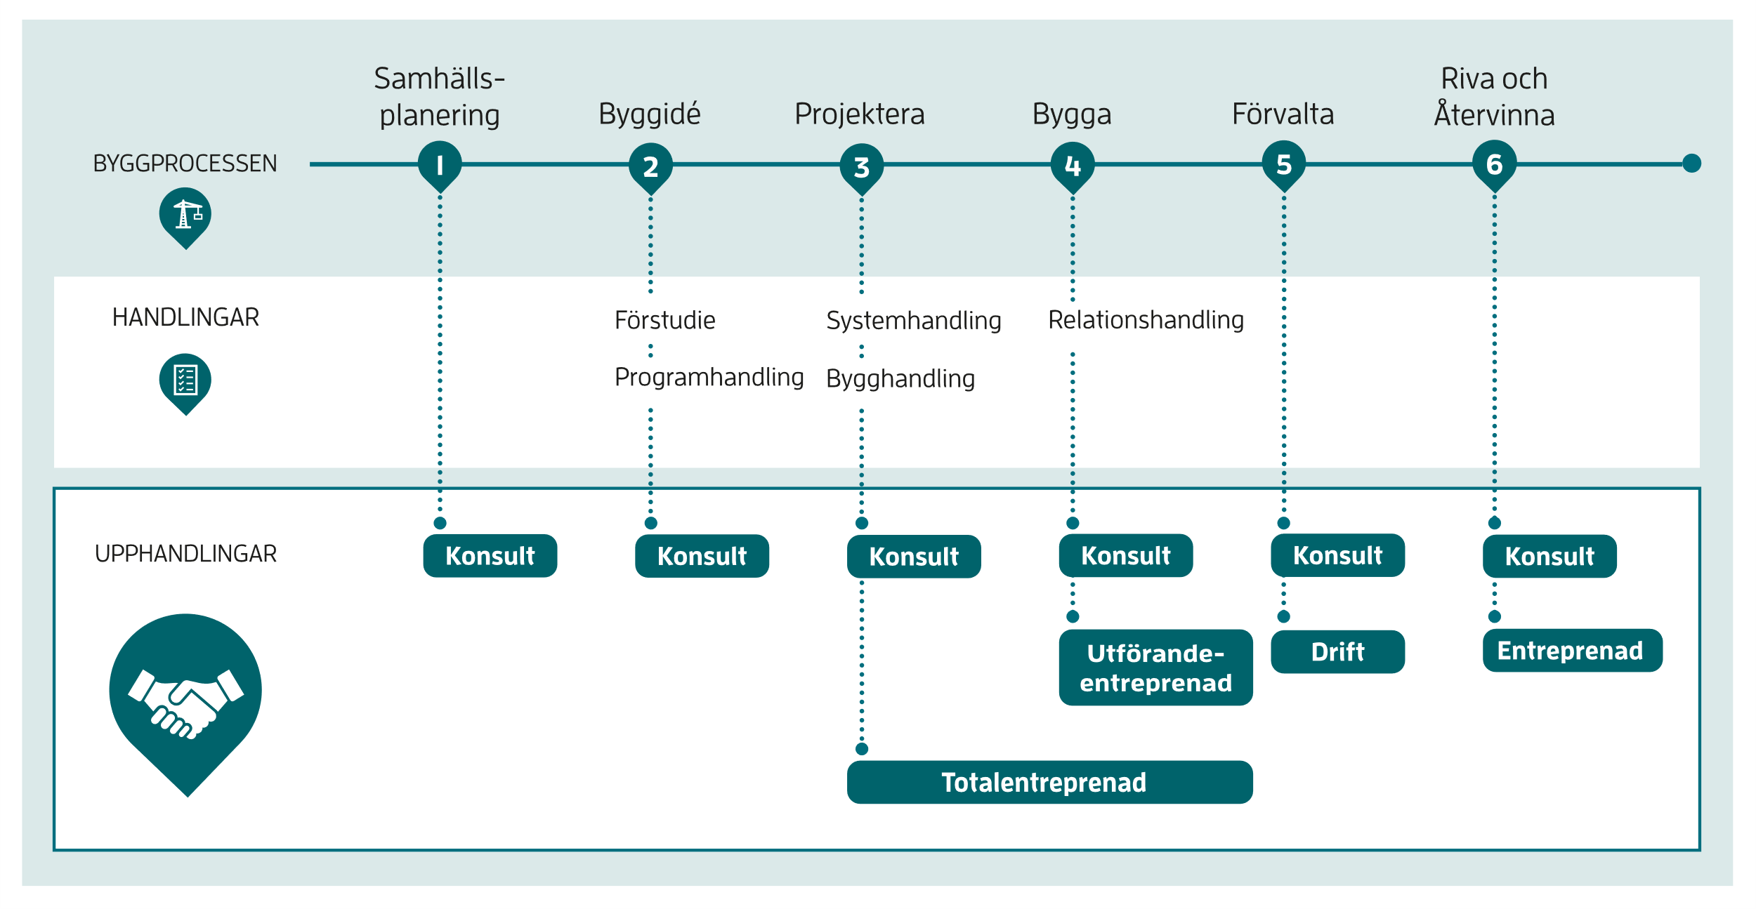
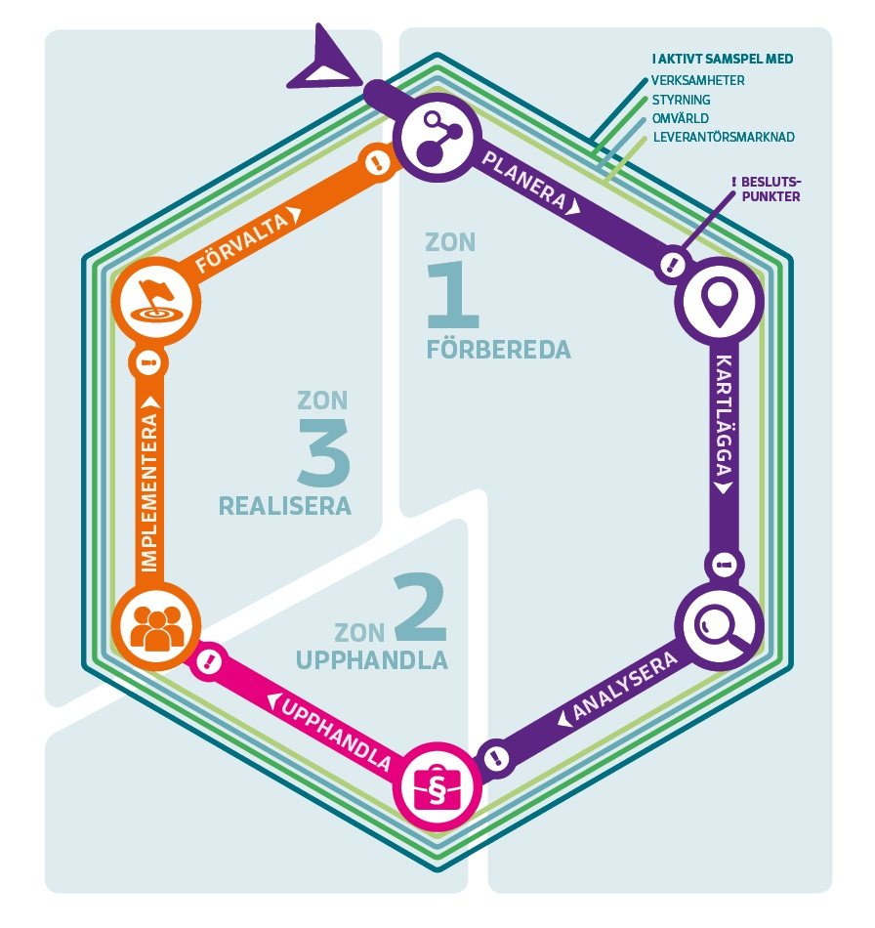
Notes:
Här är den illustration där vi kopplar ihop inköpsprocessen med byggprocessen. Bilden visar hur processerna förhåller sig till varandra och när t.ex. olika upphandlingar aktualiseras. Vår tanke är att bilden kan ha flera användningsområden - som exempelvis som diskussionsunderlag vid planeirng av projekt.

Slide 15
Centrala delar i vägledningen för byggupphandling
Tid och resurser i
tidiga skeden ger projekt bättre förutsättningar för att uppnå önskat resultat.
Reder ut begrepp
såsom entreprenadform, upphandlingsform och upphandlingsförfarande.
Vikten av krav-ställarkompetens i projekt.
Ett närmare
samarbete mellan
olika roller ger en ökad förståelse för projekt och kvalitativa upphandlingar.
Dokumenterade upphandlingsstrategier sammanställer parametrar som påverkar hur upphandlingen ska genomföras.

Slide 16
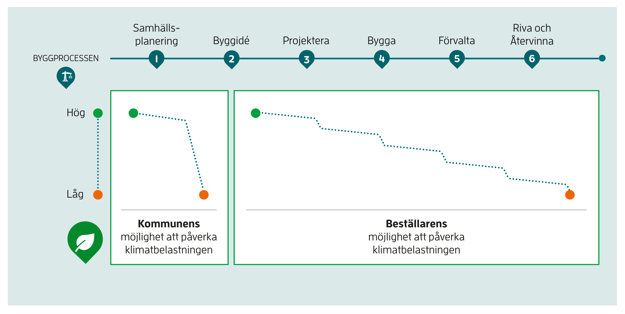

Slide 17
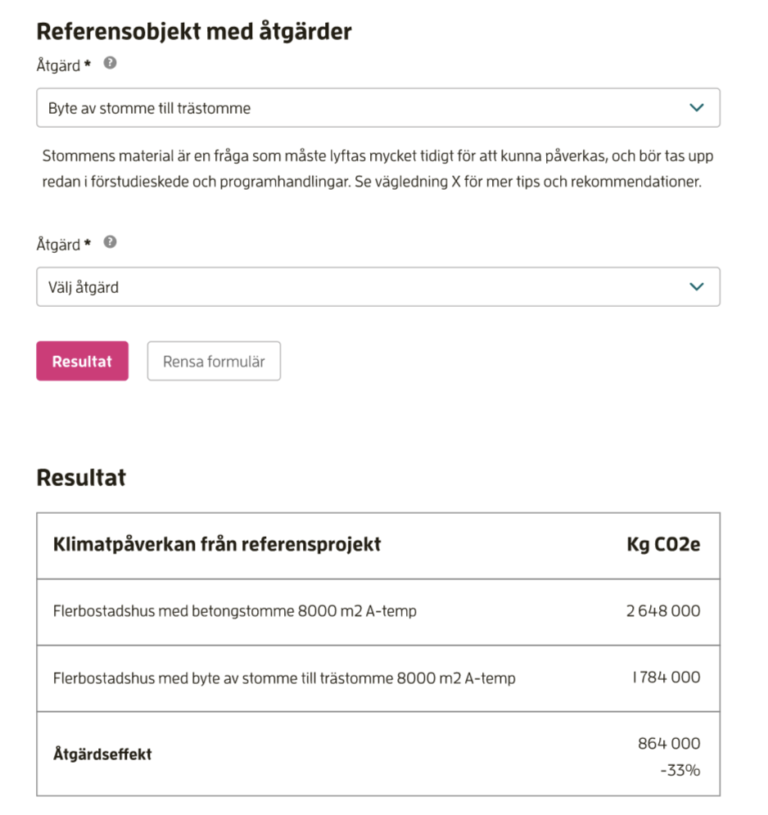
Verktyg för klimat- effektuppskattning
Åtgärder under byggskedet som reducerar
klimatpåverkan från bygg- och anläggning.
T ex smartare design och medvetna val av produkter och material.
Välj ett typobjekt eller ett material och en klimatförbättrande åtgärd och se effekten på klimatpåverkan.
Fokuserar på klimatpåverkan (utsläpp av växthusgaser), vilket bara är en av många viktiga miljöaspekter.

Slide 18
Social hänsyn i bygg

Slide 19
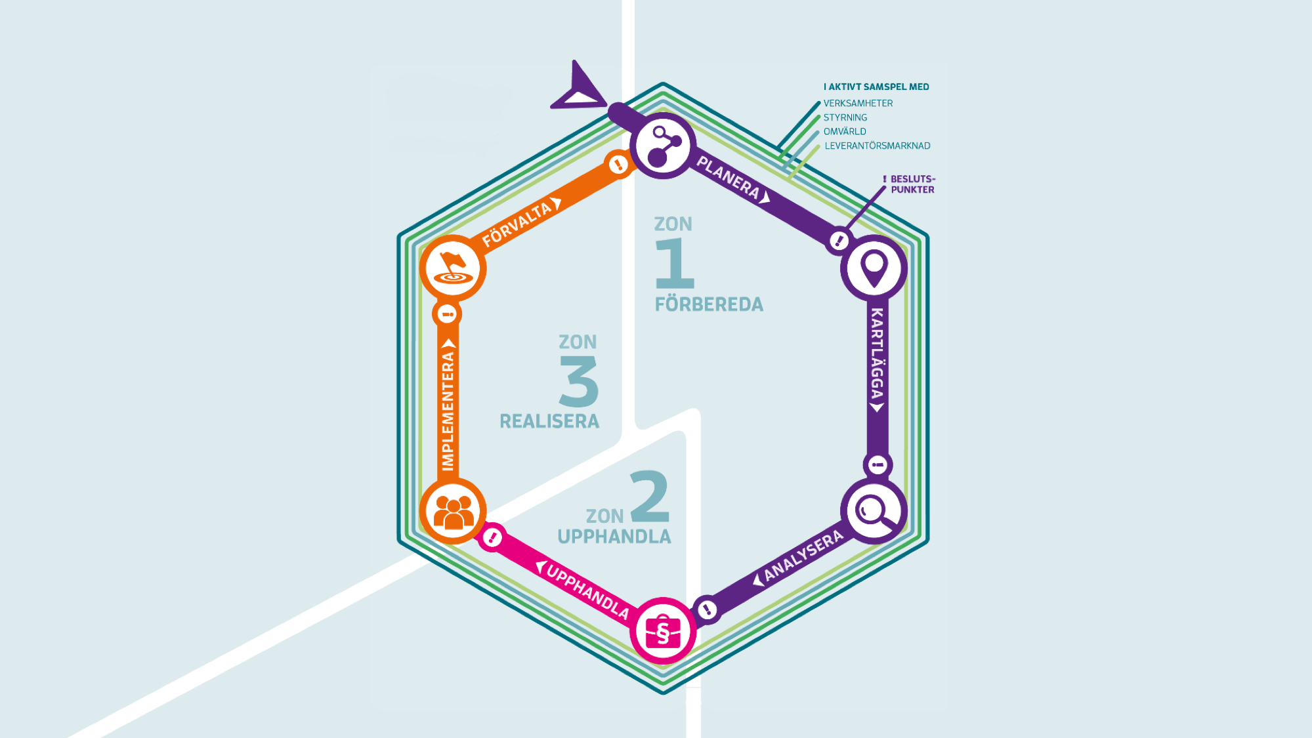

Notes:
Upphandlingsmyndigheten erbjuder stöd genom hela inköpsprocessen.
Vi har valt att visualisera processen i en tre-stegs modell: Inköpsmodellen.
Pilen in i modellen kan delas in i två delar. Det är dels vilka förutsättningar som gäller för just din organisation, t.ex. vilken typ av upphandlande myndighet eller enhet det handlar om, dels om inköp är en större eller mindre del av verksamheten, är den central eller perifer etc.
Zon 1 – Förbereda
Det förberedande arbetet, hela zon 1, måste få ta tid och resurser i anspråk, för att kunna uppnå syftet med inköpet/upphandlingen och därmed på bästa sätt kunna bidra till verksamhetsutveckling.
I zon 1 kan aktiviteterna inom de olika faserna sammanfattas med ord som in- och omvärldsanalys, behovsanalys, marknadsdialog och marknadsanalys, prioriteringar, riskanalys och taktiska val.
Uppdelat i de tre stegen:
Planera
Kartlägga
Analysera
Zon 2 – Upphandla
När arbetet i zon 1 är klart, bör resultatet vara att det finns en upphandlingsstrategi som sedan tas med in i zon 2, när upphandlingen (eller inköpet) ska genomföras, med början i att formulera upphandlingsdokumenten.
Detta arbete har förmodligen redan påbörjats så smått i det förberedande arbetet, men ska nu definieras klart.
Denna process, zon 2, omfattar en kortare eller längre period, beroende av vilket förfarande som är aktuellt, men processen är mer styrd här än det förberedande arbetet i zon 1.
Zon 2 avslutas med att det finns ett avtal.
Zon 3 – Realisera
I zon 3 kan implementeringsarbetet av det nya avtalet ta vid. Beroende av om det är ett större eller mindre avtal, om det är helt nytt eller om det är en förnyelse av något tidigare avtal, så är det ett mer eller mindre omfattande arbete som krävs här.
Det kan behövas nya rutiner, det kan vara många eller få användare som ska få kännedom om nya avtal, det kan vara aktuellt att sätta upp avtal i system för e-handelslösningar etc. Det löpande arbetet sker sedan i den fas vi kallar förvalta, där löpande köp görs, leveransbevakning och klagomålshantering tas om hand och där uppföljning är en central del. All uppföljning och utvärdering tas sedan om hand för att utgöra underlag inför kommande inköp och upphandling.
Uppdelat i de två stegen:
Implementera
Förvalta

Slide 20

Arbetsrättsliga villkor
De som utför offentliga kontrakt ska inte fara illa
En upphandlande myndighet ska, om det är behövligt, kräva att leverantören fullgör kontraktet enligt angivna villkor om lön, semester och arbetstid
”Behövligt”= Risk för oskäliga arbetsvillkor
Underleverantörer som direkt medverkar
Över tröskelvärdet
Notes:
- Utgångspunkten är alltid att de som utför offentliga kontrakt aldrig ska fara illa, oavsett om det är byggnadsarbetare som arbetar i Sverige eller om de jobbar i andra länder med att ta fram material som kommer användas i bygg- och anläggningsupphandlingar.
Om det finns risk för oskäliga arbetsvillkor i er bransch ska det i upphandlingen ställas villkor om lön, semester och arbetstid.
Bedömningen av behövligheten ska vara en helhetsbedömning vid vilken myndigheten kan beakta såväl erfarenheter från tidigare upphandlingar som uppgifter från branschorganisationer, arbetsmarknadens parter eller från andra aktörer
”Behövligt”= Risk för oskäliga arbetsvillkor
Myndigheten ska också kräva att leverantören ska säkerställa att dennes underleverantörer som direkt medverkar till att fullgöra kontraktet uppfyller villkoren.
Över tröskelvärdet., vilket är 54 938 615 kr för byggentreprenader för statliga myndigheter och andra UM

Slide 21
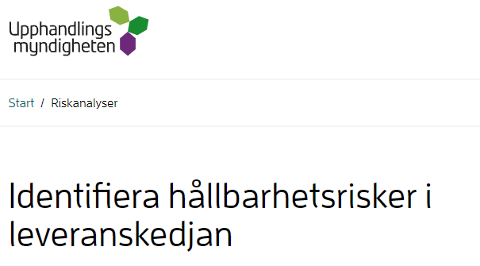
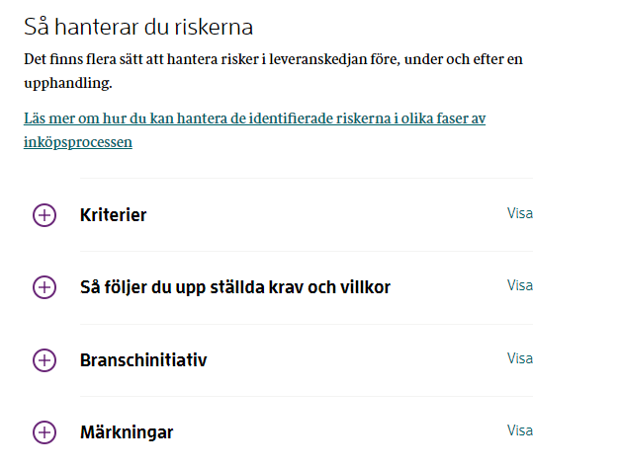

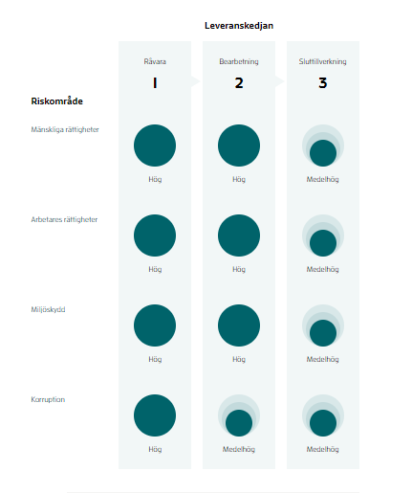
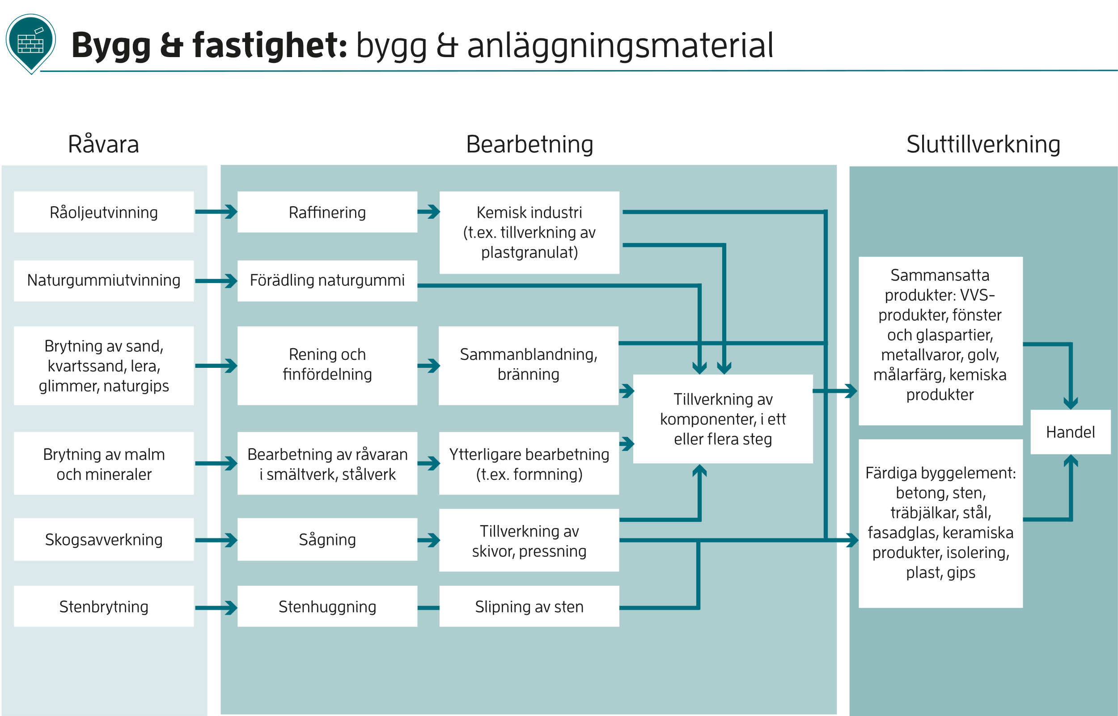
Riskanalystjänsten
Notes:
- När arbete utförs utomlands
- Många av produkterna som upphandlas inom bygg- och anläggningssektorn är så kallade ”högriskprodukter” och har långa, globala och komplexa leveranskedjor.
- Vi har tagit fram en digital riskanalystjänst för att vid upphandling kunna få hjälp med att identifiera hållbarhetsrisker i leveranskedjan inom ett antal produktområden
- Tips på hur du kan hantera riskerna.

Slide 22
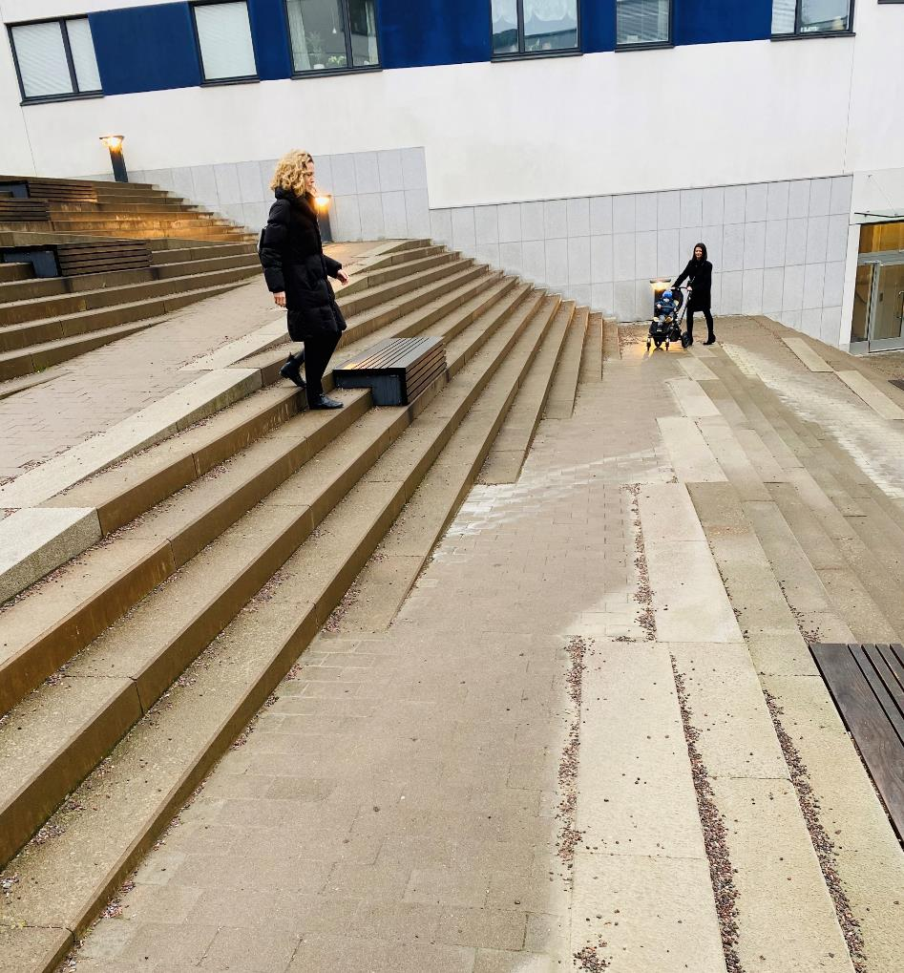
Planera och utforma samhällen för alla
Lagkrav att ”beakta samtliga användares behov”
Universell utformning av produkter, tjänster och miljöer som är användbara för så många som möjligt
Utgår från att vi alla är olika och har olika förutsättningar
Involvera användarna och icke-användare
Möjliggöra likvärdig användning
Notes:
Vilka bygger vi för?
När det som upphandlas ska användas av fysiska personer, och det gäller ju vid bygg och anläggningsupphandlingar i högsta grad, så är det under vissa förutsättningar lagkrav att som det står i lagen ”beakta samtliga användares behov”
Så tidigt som möjligt använda sig av principen om s.k. universell utformning, vilken kan förklaras som design av produkter, tjänster och miljöer som är användbara för en så stor del av befolkningen som möjligt, utan att det krävs speciell anpassning.
Utgår från att vi alla är olika, dvs mångfald.
Det handlar om att utveckla långsiktiga processer vilka involverar många aktörer. Detta syftar till att skifta perspektiv i utvecklingen av produkter, miljöer, program eller tjänster.
Likvärdighet är vad det handlar om! Lika god, jämbördig, jämlik
En klok person sa att om man skapar samhällen så det passar en 8 åring och en 80 åring så fungerar det för alla.

Slide 23

Sysselsättningskrav
En leverantör – då ett offentligt kontrakt utförs – erbjuder anställning eller praktikplatser till personer som har svårt att komma in på arbetsmarknaden.
I syfte att:
  Öka sysselsättningen inom utsatta grupper
  Öka jämställdheten och integration
  Stärka kompetensförsörjningen
  Bättre samhällsekonomi
Notes:
- Ett annat sätt att ta social hänsyn i upphandlingar är ställa sysselsättningskrav.

Slide 24




Upphandling bidrar till ett socialt hållbart samhälle
Genom att
Ställa krav på att de som bygger ska ha skäliga arbetsvillkor
Ställa krav på att samhällena som byggs skapar trygghet, jämlikhet, välmående och delaktighet för alla
Påverka marknaden i en hållbar riktning. Upphandling kan driva på utvecklingen!
Notes:
Sammanfattning:
Ställa krav på lön, semester och arbetstid och trygg och säker arbetsmiljö, både för arbetare i Sverige och utomlands
Ett bättre samhälle genom att ta hänsyn till jämställdhet, tillgänglighet och universell utformning och sysselsättning
Offentlig sektor är en väldigt stor köpare så vad och hur vi efterfrågar påverkar utbudet på marknaden och kan driva hela marknaden i en positiv och hållbar riktning

Slide 25
Grunder för utvärdering på hållbarhet
Den upphandlande organisationen ska anta det ekonomiskt mest fördelaktiga anbudet.
Utvärderas på någon av det tre utvärderingsgrunderna:
  bästa förhållande mellan pris och kvalitet
  kostnad
  pris
För utvärderingen är valet av tilldelningskriterier avgörande.
Kriterier som kan utgöra kvalitet är:
  Sociala och miljömässiga egenskaper, tillgänglighet och utformning med tanke på samtliga användares behov
Koppling till upphandlingsföremålet under något skede av livscykeln
Notes:
16 kap. 1–6 §§ lag LOU
En av de viktigaste och mest centrala delarna av en upphandling är anbudsutvärderingen.
Den upphandlande organisationen ska utse det anbud som bäst motsvarar det efterfrågade behovet på det sätt det angivits i upphandlingsdokumenten.

Slide 26
Bästa förhållanden mellan pris och kvalitet
Ta hänsyn till de tilldelningskriterier som bedöms ge anbudet mervärde. Exempel på kriterier som kan utgöra kvalitet är:
  Sociala och miljömässiga egenskaper
  tillgänglighet, utformning med tanke på samtliga användares behov
  estetiska, funktionella och tekniska egenskaper
Koppling till upphandlingsföremålet under något skede av livscykeln
Notes:
Bedömning av det ekonomiskt mest fördelaktiga anbudet
Bästa förhållanden mellan pris och kvalitet
En upphandlande organisation kan välja utvärderingsgrunden ”bästa förhållandet mellan pris och kvalitet” och ta hänsyn till de tilldelningskriterier som bedöms ge anbudet mervärde. Exempel på kriterier som kan utgöra kvalitet är:
leverans- eller tid för genomförande
miljöegenskaper
driftkostnader
kostnadseffektivitet
estetiska, funktionella och tekniska egenskaper
service och tekniskt stöd.

Slide 27
Exempel utvärdering Upphandlingsmyndigheten
Tilldelningskriterium
Det är viktigt för Upphandlingsmyndigheten att ha en inkluderande miljö och tillgängliggöra denna för medarbetare och besökare oavsett funktionsförmåga. Därför vill vi premiera de produkter som är tillgängliga. Leverantören har därför möjlighet att beskriva hur offererade vattenautomater är tillgänglighetsanpassade enligt instruktionen nedan.
Målsättningen med de inhyrda vattenautomaterna är: Vattenautomaterna kan användas av alla, både medarbetare och besökare, oavsett funktionsförmåga. Det bredaste spektrumet av människor har tillgång till, förstår och kan använda automaterna. Automaterna kan användas oberoende av olika slags behov, egenskaper,
förmågor och preferenser.

Slide 28
Instruktion för leverantören
Beskriv hur målsättningen ovan kan nås i ert avropssvar genom att beskriva följande:
A. Hur användarnas möjlighet att få tillträde till vattenautomaterna, så som att uppfatta vad som erbjuds, begripa vad det innebär, fatta beslut och därefter agera på det.
B. Hur användarnas behov av flera lösningar eller individanpassning ska tillgodoses.
Upphandlingsmyndigheten kommer att göra en sammanvägd bedömning av beskrivningen. Bedömningen kommer göras av en grupp från Upphandlingsmyndigheten.
Inget mervärde = Beskrivningen visar ej hur målsättningen nås eller bedöms ge
Upphandlingsmyndigheten något mervärde. 0 SEK
Godkänd = Beskrivningen visar delvis hur målsättningen nås eller bedöms ge
Upphandlingsmyndigheten mervärde i viss grad. 100 SEK
Väl godkänd = Beskrivningen visar helt eller till stor del hur målsättningen nås eller bedöms ge Upphandlingsmyndigheten mervärde i hög grad. 200 SEK

Slide 29

Framgångsfaktorer
Tydliga beslut och stöd från ledning
Inta byggbranschens och leverantörens (entreprenörers) perspektiv - dialog
Samverkan - Intern och extern
Uppföljning av ställda krav
Ta vara på transformativa och innovativa lösningar inom byggbranschen

Slide 30
Framgångsfaktorer
Samarbeta i beställarnätverk
Integrera klimatarbetet i projekteringsprocessen
Planera för energieffektiv fastighetsdrift

Slide 31



Upphandling kan bidra till hållbar samhällsbyggnad!
Tack så mycket!

Slide 32

Hållbar upphandling
  Huddinge och
  Upphandling Södertörn
Notes:
Agenda:
Styrning och arbetssätt för hållbar upphandling
Praktiskt exempel på gemensamt arbete i Södertörnskommunerna
Anteckningar från tidigare införmöten
Syfte att via hur då går från ord till handling - klart
Visa på praktiska exempel - klart
Gärna nått kring utvärdering i entreprenader. Alt förklara att du kan och ex på vad. - klart
Hur applicerar vi övergripande miljömål i kravställning - klart
Justera styrningsbilderna - klart
Måste nå och tipsa alla verksamheter om detta seminarium - klart
Skicka foto på mig för inbjudan. - klart
Mingel från 8.30
Gärna visa praktiska stöd som jag visade på SOI - klart
Jag får 20 min
Sen panelsamtal på 10 min
Ev öppet chattforum efter kl 10

Slide 33
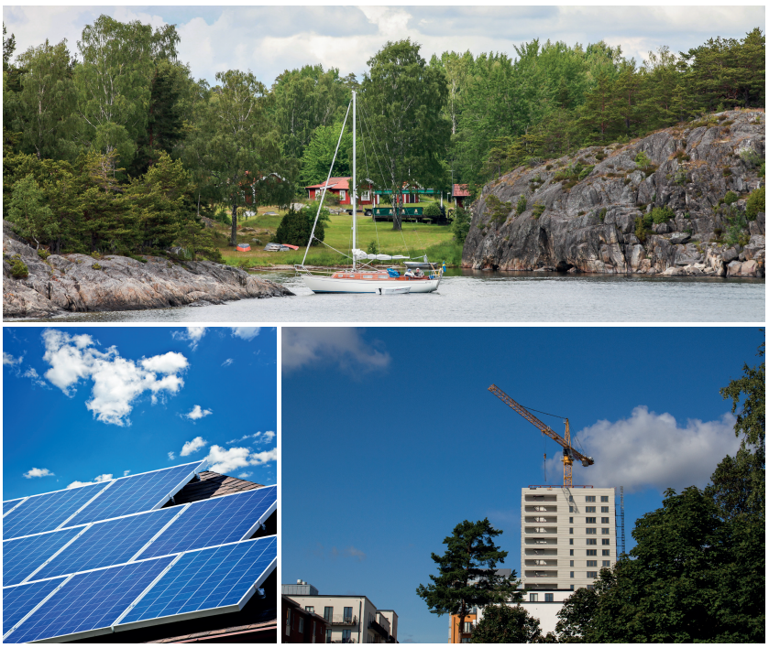

Mål och styrningar
Skapa en processtruktur för att hantera hållbarhetsfrågor vid upphandling.
Andel upphandlingar där moment av cirkulär ekonomi applicerats.
Vid inköp och upphandling av varor, material och tjänster ska kommunkoncernen vidta åtgärder för att minska uppkomsten av avfall.
Notes:
Utöver dessa mål som kopplar direkt till upphandlingsverksamheten finns även mål om att vara fossilfri vid 2025/2030 alternativ att minska utsläppen jämfört med ett basår.

Slide 34
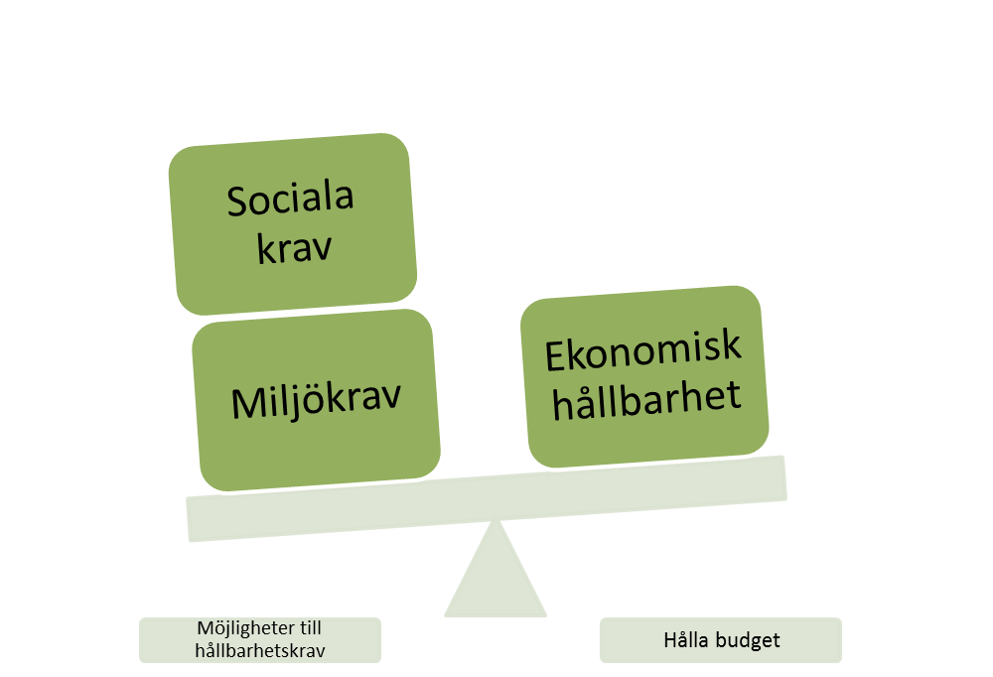

Upprätta en taktisk plan/upphandlingsstrategi
Vad säger affärsområdes/kategoriplanen om hållbarhet?
Hur ser nuläget ut?
Vilka behov har vi framöver?
Vad kan marknaden leverera?
Kan vi få det vi vill ha?
Vad kommer det att kosta att få det vi vill?

Slide 35
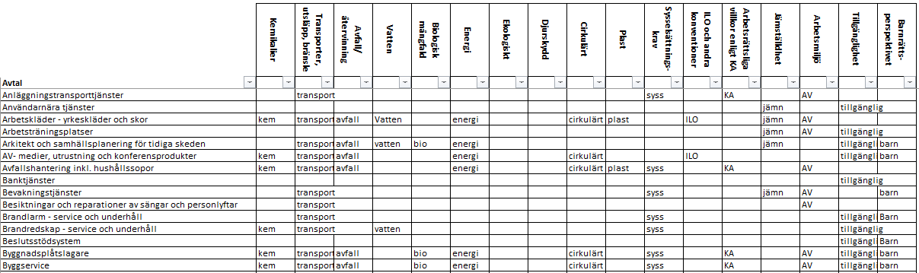
Mappning av hållbarhetsaspekter för respektive avtal
Notes:
Skapa denna lista i samarbete med klimat och social strateger.

Slide 36
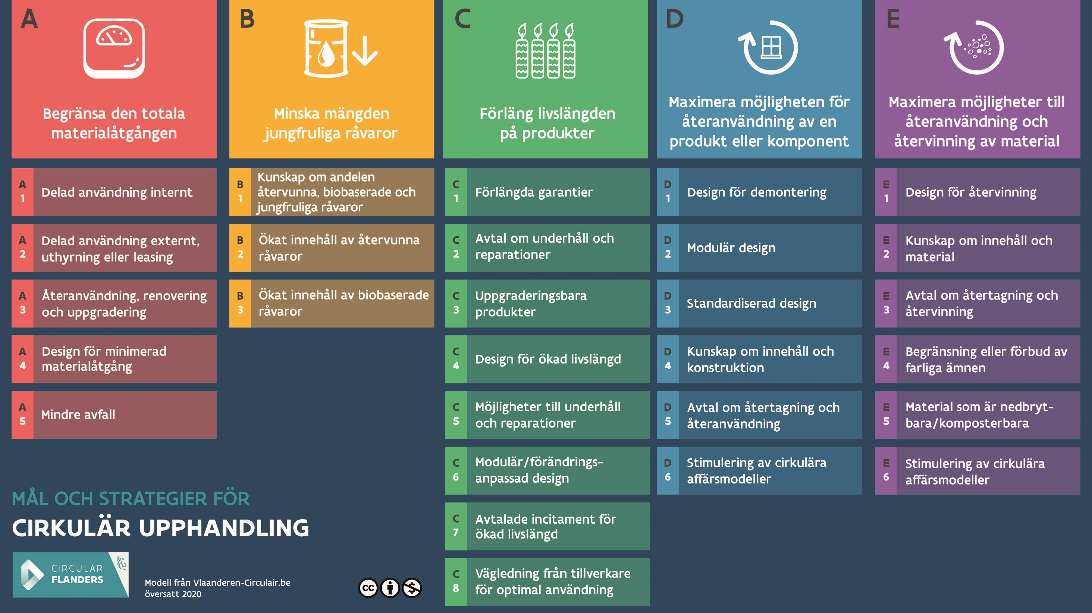

Slide 37

Gemensamma krav för fossilfria transporter på Södertörn

Slide 38

Södertörnssamarbete
Uppdrag att ta fram gemensamma krav för upphandlade transporter.
Medlemmar i projektet Fossilfritt 2030.
Ställa offensiva krav på fordon och arbetsmaskiner för att bidra till att minska klimat- och miljöpåverkan, nå uppsatta klimat- och miljömål samt bidra till regional näringslivsutveckling.
Notes:
Projektet handlar om att uppnå offensiva mål om fossilfrihet, driva på och underlätta transportsektorns omställning samt utgöra ett föredöme. Offentliga aktörer i Uppsala, Örebro, Stockholm, Östergötland, Södermanland och Västmanland. Deltagande organisationer får stöd inom områdena fordon, drivmedel och infrastruktur samt hållbart resande. Stödet kan bestå av till exempel individuell rådgivning, kompetensutveckling eller nätverksmöten. Fossilfritt 2030 finansieras av Tillväxtverket via den Europeiska Regionala Utvecklingsfonden samt av regionerna och länsstyrelserna i deltagande regioner och kommuner.

Slide 39
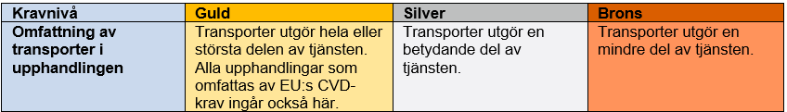
Resultatet – ”Södertörnsmallen”
Krav på: förnybart drivmedel, grundläggande fordonskrav, miljöfordon & arbetsmaskiner.
Inte fastställda nivåer för olika upphandlingar - marknadsundersökning är nödvändig.
Succesiv ökning under avtalstiden.
Notes:
Mallar för att ställa och följa upp klimat- och miljökrav i upphandlingar där transporter och arbetsmaskiner ingår.
Krav utanför reduktionsplikten – förklara kortfattat.
Förslag på redovisningssätt
Mallen utgår från Biodriv öst nationella vägledningar/rapporter.
Syftet ska underlätta att ställa likvärdiga krav.

Slide 40

Tornbergets marknadsundersökning
Hur långt har branschen kommit och hur ser framtiden ut för förnybart drivmedel, miljövänliga fordon?
Entreprenadsprojekt?
Ramavtal på t.ex. hantverkstjänster?
Konsultavtal?
Notes:
Syftet är att effektivisera och standardisera kravställningen.
Dvs inte ställa frågorna inför varje upphandling.
Svar: varierat från idag 33% av personbilar och lastbilar samt 100 % av arbetsmaskiner till att frågorna är för omfattande eller att kraven kommer aldrig att kunna uppfyllas.

Slide 41

Exempel på marknadsfrågor
Hur många fordon/stor del av er fordonsflotta av personbilar, lätta och tunga fordon uppfyller Euro 6?
Hur stor andel av era personbilar samt lätta och tunga fordon körs idag på förnybart drivmedel utanför reduktionsplikten?
Hur ser er plan ut för att öka andelen förnybart drivmedel utanför reduktionsplikten de närmaste 1-3/5-10 åren?
Hur ser er plan ut för att övergå till rena fordon som enbart kan köras på el, biogas eller vätgas de närmaste 1-3/5-10 åren?
Skulle det bli någon skillnad i ert anbudspris om vi framöver skulle ställa krav på en utökad andel förnybart drivmedel utanför reduktionsplikten? Om ja, kan ni ge oss en uppskattning av hur stor prisskillnaden skulle bli?
Notes:
Svar:
varierat från idag 33% av personbilar och lastbilar samt 100 % av arbetsmaskiner. Samt att om 2 år är gamla bensin/diesel bilar utbytta och om 10 år 100% rena elbilar.
till att frågorna är för omfattande eller att kraven kommer aldrig att kunna uppfyllas.
Vid bristande svar när det gäller uppdrag som utförs av personbilar kan vi utgå från nyhetsrapporteringen och sätta ett relativ hög nivå från avtalsstart och sen succesivt öka undra avtalstiden.

Slide 42
Exempel utvärdering
Kommunen har en målsättning att ha fossilfria transporter till 2025 och vill premiera entreprenörer som bidrar till målsättningen.
Anbudsgivaren ska i sitt anbud beskriva hur många av de planerat använda fordonen som uppfyller euroklass VI samt är registrerade för att drivas på förnybart drivmedel. Därutöver ska anbudsgivaren beskriva sin plan för att köra de planerat använda fordonen med förnybart drivmedel.
Bedömningen kommer att göras utefter andelen fordon som kan användas som har euroklass VI samt är registrerade för förnybart drivmedel samt över hur stor andel förnybart drivmedel som planeras användas vid utförandet av uppdraget. Planen kan fördelas årsvis under hela den planerade avtalstiden och bedömningen kommer ske utefter hur leverantören planerar att öka sin andel förnybart drivmedel under avtalstiden för att bidra till kommunens målsättning att vara fossilfri 2025.

Slide 43
Tack för mig!

Slide 44
Tack!
Kontakt hakan.isfalk@skanska.se

